Slide 1
O novo modelo de Prestação de Contas no Contexto dos Conselhos
Guia de Orientações para Conselhos de Fiscalização Profissional

Slide 2
Disponível em: https://portal.tcu.gov.br/contas/contas-e-relatorios-de-gestao/normas-e-orientacoes-para-contas-do-exercicio-de-2020-e-seguintes.htm
Guia de Orientações
composto de orientações e exemplos;
Mandatório apenas o atendimento à IN-TCU 84/2020 e DN-TCU 187/2020.

Slide 3
Guia de Orientações
Parte 1) Inovações do modelo trazido pela IN 84/2020 e DN 187/2020
Parte 2) Estrutura e Conteúdo do Relatório de Gestão
Parte 3) Exemplos ilustrativos de Diagramas e Tabelas

Slide 4
Disponível em: https://portal.tcu.gov.br/contas/contas-e-relatorios-de-gestao/faq-upc-e-prestacao-de-contas.htm
Outras Referências
Guia Geral de elaboração do Relatório de Gestão;
Respostas a perguntas frequentes (FAQ), publicadas e atualizadas na página do TCU

Slide 5
Transparência e Prestação de Contas
exclusivamente por meio do sítio oficial da entidade;
não tem formato rígido – deve ser simples, usual, de fácil acesso e intuitivo
preferencialmente sob o título “Transparência e prestação de contas”
Transparência: para atender LAI e demais regulamentos;
Prestação de contas: nos termos dos regulamentos do TCU.

Slide 6
Foco Estratégico e no Cidadão
Destinatários principais da obrigação de prestar contas: sociedade e seus representantes;
Objetivo: Mostrar como a direção estratégica da organização busca construir capacidade de gerar resultados para a sociedade e quais os principais desafios nesse sentido.

Slide 7
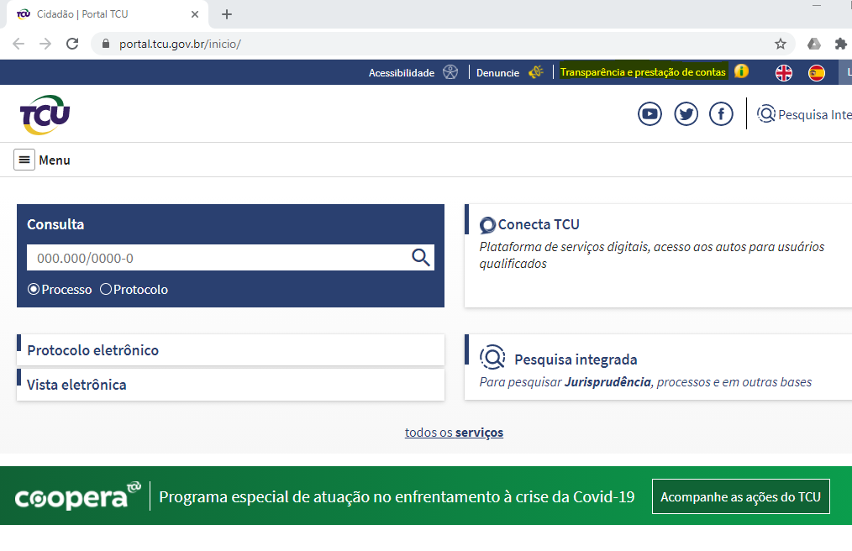
Página de Transparência e Prestação de Contas do TCU
Notes:
Deixar claro que não há formato padrão para a página de prestação de contas e que a página do TCU é apenas um subsídio, além de que ainda pode ser ajustada e melhorada com o tempo e com as avaliações que vier a sofrer.

Slide 8
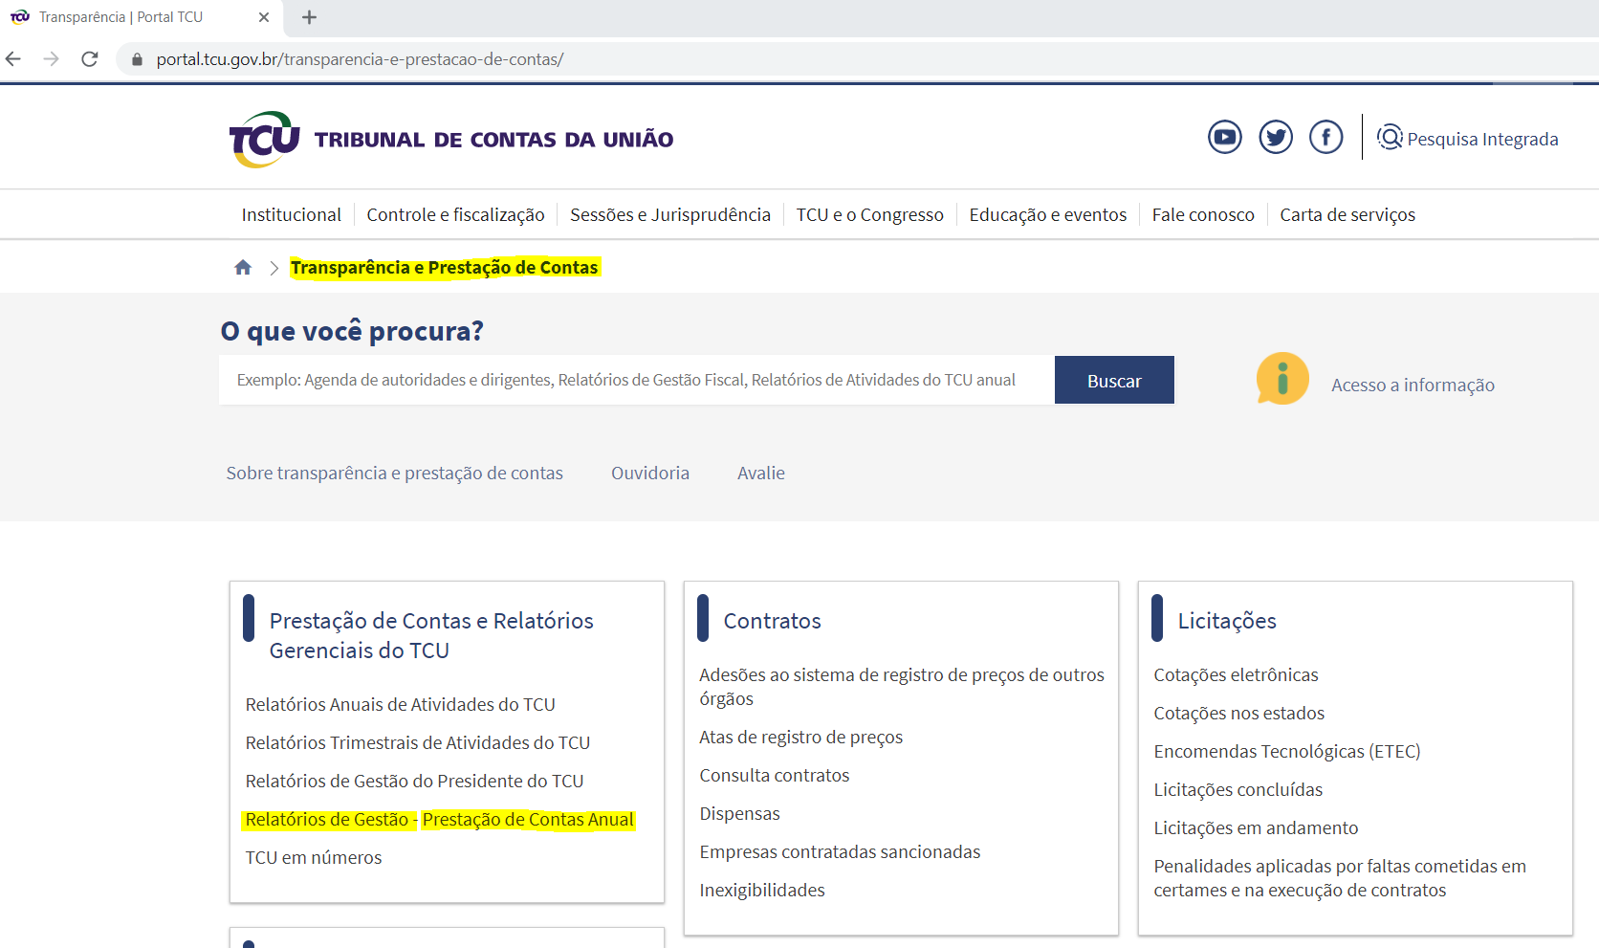
Página de Transparência e Prestação de Contas do TCU

Slide 9
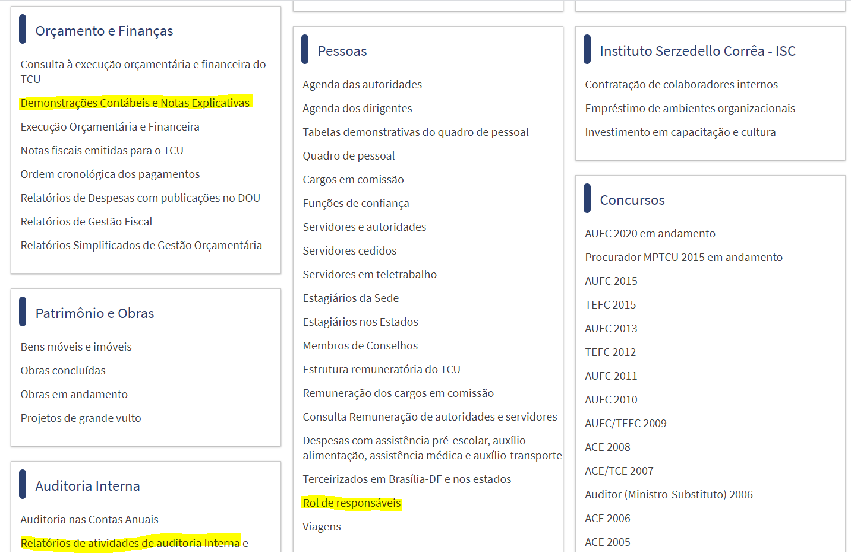
Página de Transparência e Prestação de Contas do TCU

Slide 10
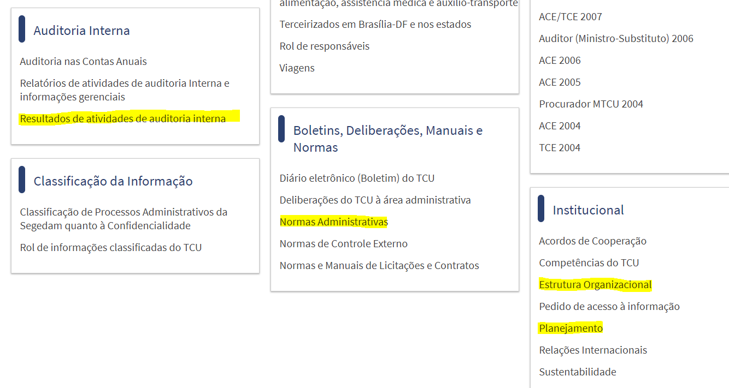
Página de Transparência e Prestação de Contas do TCU

Slide 11
Página de Transparência e Prestação de Contas
Informações a serem publicadas até 31 de março do exercício seguinte:
O relatório de gestão na forma de relato integrado;
Demonstrações contábeis, notas explicativas e declaração do contador responsável e/ou opinião de auditores externos;
Outros documentos contábeis de interesse geral exigidos em normas legais específicas.
Notes:
É importante compreender que os documentos a que se referem a segunda parte do inciso II do art. 8º da IN-TCU 84/2020 possuem propósito de interesse coletivo ou geral. Documentos destinados a produzir informações para grupos específicos, sem impacto para a coletividade, não precisam compor a prestação de contas das UPCs.

Slide 12
Página de Transparência e Prestação de Contas
Informações que devem ser publicadas até 31/03/21 e atualizadas ao menos semestralmente:
objetivos, metas, indicadores de desempenho e sua vinculação aos objetivos estratégicos;
valor público - produtos e resultados gerados;
principais ações de supervisão, controle e de correição;
Notes:
Os resultados devem ser expressos, preferencialmente, por meio da métrica definida para os indicadores previstos para as metas e seus objetivos. É interessante que os resultados alcançados possam ser comparados com as metas estabelecidas no planejamento estratégico e também com os objetivos estratégicos
Valor público: produtos e resultados gerados, preservados ou entregues pelas atividades de uma organização que representem respostas efetivas e úteis às necessidades ou às demandas de interesse público e modifiquem aspectos do conjunto da sociedade ou de alguns grupos específicos reconhecidos como destinatários legítimos de bens e serviços públicos (Decreto 9.203, de 2017).
Aqui se inserem, quando aplicáveis, Relatórios de Correição, Pareceres e Relatórios da Unidade de Auditoria Interna, o Relatório Anual de Atividades da Auditoria Interna e Pareceres dos Órgãos Colegiados.

Slide 13
Página de Transparência e Prestação de Contas
Informações que devem ser publicadas durante o exercício de referência e atualizadas ao menos semestralmente:
estrutura organizacional, competências, legislação aplicável, principais cargos e seus ocupantes, endereço e telefones, horários de atendimento ao público;
programas, projetos, ações, obras e atividades, com indicação da unidade responsável, principais metas e resultados.

Slide 14
Página de Transparência e Prestação de Contas
Informações que devem ser publicadas até 31/03/21 de referência e atualizadas em tempo real:
repasses ou transferências de recursos financeiros;
execução orçamentária e financeira detalhada;
licitações realizadas e em andamento, por modalidade, com editais, anexos e resultados;
contratos firmados e notas de empenho emitidas
Notes:
ESSE “EM TEMPO REAL” PODE TER UMA TOLERÂNCIA NECESSÁRIA PARA A OPERACIONALIZAÇÃO DAS ATUALIZAÇÕES.
OUTRA SUGESTÃO SERIA A DE A PÁGINA DE PRESTAÇÃO DE CONTAS REDIRECIONAR O USUÁRIO PARA UM SISTEMA DE GESTÃO DE LICITAÇÕES, POR EXEMPLO.
PARA AS CONTAS DE 2020 ESSAS INFORMAÇOES DEVEM SER PUBLICADAS ATÉ 31 DE DEZEMBRO DE 2020.

Slide 15
Página de Transparência e Prestação de Contas
Informações que devem ser publicadas durante o exercício de referência e atualizadas em tempo real:
remuneração de ocupantes de cargo efetivo, em comissão ou função de confiança;
as verbas indenizatórias (diárias, jetons, auxílios representação, etc) pagas aos conselheiros, de forma individualizada;
o contato da autoridade de monitoramento, nos termos da LAI
telefone e correio eletrônico do Serviço de Informações ao Cidadão (SIC);
o rol de responsáveis.
Notes:
Nos termos da LAI: Art. 40. No prazo de 60 (sessenta) dias, a contar da vigência desta Lei, o dirigente máximo de cada órgão ou entidade da administração pública federal direta e indireta designará autoridade que lhe seja diretamente subordinada para, no âmbito do respectivo órgão ou entidade, exercer as seguintes atribuições:
I - assegurar o cumprimento das normas relativas ao acesso a informação, de forma eficiente e adequada aos objetivos desta Lei;
II - monitorar a implementação do disposto nesta Lei e apresentar relatórios periódicos sobre o seu cumprimento;
III - recomendar as medidas indispensáveis à implementação e ao aperfeiçoamento das normas e procedimentos necessários ao correto cumprimento do disposto nesta Lei; e
IV - orientar as respectivas unidades no que se refere ao cumprimento do disposto nesta Lei e seus regulamentos.

Slide 16
Art. 7º São responsáveis pela gestão e comporão o rol de responsáveis os titulares e os respectivos substitutos (...): I - dirigente máximo da UPC; No caso dos conselhos de profissão, normalmente o presidente do conselho.
Rol de Responsáveis

Slide 17
Art. 7º São responsáveis pela gestão e comporão o rol de responsáveis os titulares e os respectivos substitutos (...): II - (...) cargo de direção no nível de hierarquia imediatamente inferior (...) exemplo de titulares de diretorias, e da unidade responsável pelo planejamento, orçamento e administração, ou equivalentes; No caso dos conselhos de profissão, normalmente o nível imediatamente abaixo do presidente do conselho.
Rol de Responsáveis

Slide 18
Art. 7º São responsáveis pela gestão e comporão o rol de responsáveis os titulares e os respectivos substitutos (...): III - responsável por ato de gestão que possa afetar o alcance de objetivos ou causar impacto na legalidade, economicidade, eficiência ou eficácia da gestão.
Rol de Responsáveis

Slide 19
Membros de órgãos colegiados não são necessariamente componentes do rol de responsáveis. Entram no Rol se: - atuam no nível estratégico, definindo objetivos, metas, alocação de recursos, etc; - praticam atos de gestão ou têm poder de determinar despesas com potencial de impactar de modo relevante os resultados.
Rol de Responsáveis

Slide 20
Substitutos não são necessariamente precisam ser informados no rol de responsáveis. Devem ser informados se: tiverem ocupado o cargo por período significativamente longo em que tenham praticado atos relevantes para a gestão.
Rol de Responsáveis
Notes:
OS SUBSTITUTOS COMPÕEM O ROL, MAS NÃO PRECISAM SER INFORMADOS. CASO VENHA A SER NECESSÁRIO, OS ÓRGÃOS DE CONTROLE PODEM DEMANDAS AS INFORMAÇÕES.

Slide 21
As informações a serem prestadas durante o exercício, devem ser publicadas: - exercício de 2020: até 31/12/2020; - exercício de 2021: até 31/03/2021. Até a data de conclusão da prestação de contas de 2020 (31/03/2021), já deverá ter sido iniciada a prestação de contas de 2021!!
Já pensando em 2021...

Slide 22
Linha do Tempo 2020/2021
Até 31/12/2020 – art. 8º, I (exercício de 2020)
Até 31/03/2021 – Relatório de Gestão 2020 + Demonstrações Contábeis + Notas explicativas e demais documentos
Até 31/12/2021 – nova atualização das informações do Art. 8º, I, “a” a “e” (exercício de 2021)
Até 30/06/2021 - atualização das informações do Art. 8º, I, “a” a “e” (exercício de 2021)
informações do Art. 8º, I, “f” a “j” + rol de responsáveis
Informações do Art. 8º, I, “f” a “j” + rol de responsáveis devem ser mantidas atualizadas o ano todo
A partir de 1º/1/2021 – inicia atualização das informações do Art. 8º, I, “f” a “j” + rol de responsáveis (exercício de 2021)
Até 31/3/2021 – inicia atualização das informações do Art. 8º, I, “a” a “e” (exercício de 2021)

Slide 23
Linha do Tempo 2021/2022 e seguintes
Até 31/03/2022 – Relatório de Gestão 2021 + Demonstrações Contábeis + Notas explicativas e demais documentos
Até 31/12/2021 – nova atualização das informações do Art. 8º, I, “a” a “e” (exercício de 2022)
Até 30/06/2021 - atualização das informações do Art. 8º, I, “a” a “e” (exercício de 2022)
informações do Art. 8º, I, “f” a “j” + rol de responsáveis
Informações do Art. 8º, I, “f” a “j” + rol de responsáveis devem ser mantidas atualizadas o ano todo
A partir de 1º/1/2022 – inicia atualização das informações do Art. 8º, I, “f” a “j” + rol de responsáveis (exercício de 2022)
Até 31/3/2021 – inicia atualização das informações do Art. 8º, I, “a” a “e” (exercício de 2022)

Slide 24
Julgamento das contas dos responsáveis pelas Unidades significativas do Balanço Geral da União e empresas estatais selecionadas anualmente pelo TCU 2020: DN-TCU 188/2020
Processo de Prestação de Contas

Slide 25
Análise de irregularidade ou conjunto de irregularidades materialmente relevantes ou com risco de impacto relevante para a gestão do exercício, sem dano ao erário.
Processo de Tomadas de Contas

Slide 26
Análise de irregularidade ou conjunto de irregularidades não materialmente relevantes ou sem risco de impacto relevante para a gestão do exercício e sem dano ao erário.
Outros processos de controle externo

Slide 27
Análise de irregularidade ou conjunto de irregularidades que acarretem dano ao erário ou Omissão no dever de prestar contas
Processo de Tomadas de Contas Especiais

Slide 28
Níveis de Materialidade
Orçamento da UPC (em reais)* | Materialidade para identificação de irregularidades ou conjunto de irregularidades como relevantes
Até 10 milhões | 5% da despesa
Entre 10 milhões e 100 milhões | R$ 500 mil acrescidos de 2% da despesa que ultrapassar R$ 10 milhões
Acima de 100 milhões | R$ 2,3 milhões acrescidos de 0,25% da despesa que ultrapassar R$ 100 milhões
* No caso dos Conselhos, será considerado o total da despesa empenhada no exercício.

Slide 29
As orientações para Conselhos observam o modelo de Relato Integrado Apresentação das relações entre estratégia, governança, recursos e desempenho Relatar mostrando integração entre informação financeira e não financeira
Relatório de Gestão
Notes:
A RELAÇÃO ENTRE INFORMAÇÕES FINANCEIRAS E NÃO-FINACEIRAS PODE TER COMO BASE, POR EXEMPLO, OS PRINCIPAIS FATOS CONTÁBEIS, VARIAÇÕES IMPORTANTES DE SALDOS E SALDOS DE CONTAS RELEVANTES, COMO DESPESAS, CUSTOS, INVESTIMENTOS E LUCROS, E SUA RELAÇÃO COM O VOLUME DE PRODUTOS OFERTADOS, COM O VALOR GERADO E SUAS VARIAÇÕES NO EXERCÍCIO.

Slide 30
Anexo II - Decisão Normativa TCU nº 187/2020 leitura recomendada
Relatório de Gestão

Slide 31
Elementos pré-textuais capa; listas de siglas/abreviações; listas de tabelas e gráficos; sumário.
Relatório de Gestão

Slide 32
Mensagem do Dirigente Máximo resumo dos principais resultados frente aos objetivos estratégicos e às prioridades da gestão. reconhecimento expresso de responsabilidade pela fidedignidade das informações prestadas no Relatório.
Relatório de Gestão

Slide 33
Capítulo 01 – Visão Geral Organizacional e Ambiente Externo “O que é a organização, o que faz e quais são as circunstâncias em que atua?”
Relatório de Gestão

Slide 34
Capítulo 01 – Visão Geral Organizacional e Ambiente Externo Organograma, incluindo as estruturas de governança (conselhos, comitês, etc.); Identificação das principais normas, com links de acesso; Principais canais de comunicação com a sociedade (ouvidoria, acesso à informação, etc.);
Relatório de Gestão

Slide 35
Capítulo 01 – Visão Geral Organizacional e Ambiente Externo fatos externos relevantes, que tiveram influência no resultado da gestão; missão e modelo de negócios; cadeia de valor; outros.
Relatório de Gestão
Notes:
A DECLARAÇÃO DA MISSÃO É UM FATOR IMPORTANTE. A MISSÃO E O MODELO DE NEGÓCIOS DEVEM ESTAR ALINHADOS E COERENTES, ASSIM COMO A CADEIA DE VALOR, CUJOS PRINCIPAIS PROCESSOS E ATIVIDADES DEVEM ESTAR COERENTES COM PRODUTOS E VALORES APONTADOS NO MODELO DE NEGÓCIOS.

Slide 36
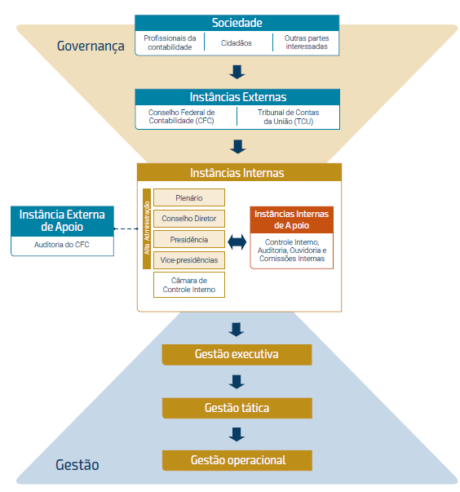
Exemplo representação da Estrutura de Governança
Fonte: https://www2.crcpr.org.br/uploads/arquivo/2019_05_27_5cec1a6213b19.pdf

Slide 37
Capítulo 02 – Riscos, Oportunidades e Perspectivas “Quais são os riscos e oportunidades específicos que afetam a capacidade de a organização gerar valor em curto, médio e longo prazo e como a organização lida com esses riscos?”
Relatório de Gestão

Slide 38
Capítulo 02 – Riscos, Oportunidades e Perspectivas Relação dos principais riscos identificados, contendo descrição, classificação quanto à probabilidade, impacto e medidas de mitigação; Relação das principais oportunidades identificadas e ações pensadas para potencializar os impactos positivos para a entidade.
Relatório de Gestão

Slide 39
Capítulo 02 – Riscos, Oportunidades e Perspectivas Visão geral do modelo de gestão de riscos e controles e/ou Descrição do sistema de controle interno da entidade
Relatório de Gestão

Slide 40
Capítulo 03 – Governança, Estratégia e Desempenho
Relatório de Gestão
Notes:
NO GUIA GERAL DE ELABORAÇÃO DO RG NÓS INDICAMOS ALGUMAS ÁREAS DE GESTÃO PARA AS QUAIS SERIA INTERESSANTE DAR INFORMAÇOES, TAIS COMO: GESTÃO DE PESSOAS, GESTÃO DE TI, LICITAÇÕES E CONTRATOS, SUSTENTABILIDADE.

Slide 41
Por que tratar de Governança, Estratégia e desempenho no Relatório e Gestão? - Para onde a organização deseja ir e como ela pretende chegar lá? - Como a estrutura de governança da organização apoia sua capacidade de gerar valor? e - Quais os principais resultados alcançados pela organização?
Relatório de Gestão
- Capítulo 03

Slide 42
Relatório de Gestão
- Capítulo 03
O que deve conter nesse capítulo?
- O processo de planejamento estratégico da entidade: > a participação das estruturas de governança; >> no processo de planejamento; >> na gestão de riscos; e >> na supervisão da gestão.

Slide 43
Relatório de Gestão
- Capítulo 03
O que deve conter nesse capítulo? - medidas adotadas em relação aos indicadores de governança e gestão levantadas;
-principais ações de supervisão, controle e de correição adotadas pela UPC;
- objetivos estratégicos do exercício
indicadores de desempenho Resp
metas pactuadas;

Slide 44
Relatório de Gestão
- Capítulo 03
O que deve conter nesse capítulo?
- Planos de curto prazo
>> com a indicação de objetivos anuais;
>> iniciativas;
>> programas e projetos necessários a seu alcance.
>>>Indicação dos recursos alocados e resultados.

Slide 45
Relatório de Gestão
- Capítulo 03
O que deve conter nesse capítulo?
- valor total efetivamente gasto com a função de fiscalização do exercício profissional ;
- valor total gasto com as demais atividades finalísticas;
- valor total gasto com indenizações a conselheiros ;

Slide 46
Relatório de Gestão
- Capítulo 03
O que deve conter nesse capítulo? - Resultados da área fim:
número total de fiscalizações realizadas;
número de denúncias recebidas e analisadas ;
número total de profissionais fiscalizados ;
número total de autos de infração e notificações semelhantes;
números de processos instaurados e julgados;
número de processos instaurados que não tiveram êxito em sua execução, com as respectivas causas identificadas;
informações sobre a gestão das atividades relacionadas à arrecadação das multas aplicadas, bem quanto à cobrança de inadimplentes;
número de processos referentes ao exercício ilegal de profissão encaminhados ao Ministério Público.

Slide 47
Relatório de Gestão
- Capítulo 03
O que deve conter nesse capítulo?
Gestão de pessoas:
percentual de fiscais (atuando em atividades de fiscalização) em relação ao total de colaboradores do conselho;
Detalhamento da despesa de pessoal, evolução dos últimos anos e justificativa para o aumento/diminuição.

Slide 48
Relatório de Gestão
- Capítulo 03
O que deve conter nesse capítulo?
Gestão de licitações e contratos incluindo de TI:
contratações mais relevantes, sua associação aos objetivos estratégicos e justificativas para essas contratações;
contratações diretas: participação nos processos de contratação, principais tipos e justificativas para realização.

Slide 49
Capítulo 04 – Informações Orçamentárias, Financeiras e Contábeis Objetivo: apresentar o desempenho financeiro, orçamentário e patrimonial por meio de avaliações e análises dos principais fatos contábeis e financeiros Visa dar suporte a informações mais agregadas de capítulos anteriores do relatório de gestão.
Relatório de Gestão

Slide 50
Capítulo 04 – Informações Orçamentárias, Financeiras e Contábeis O que deve conter nesse capítulo? - Resumo da situação financeira da UPC (saldos das principais contas, resultados, receitas e despesas); >>Evolução no exercício de referência e em comparação com o último exercício
Relatório de Gestão

Slide 51
Capítulo 04 – Informações Orçamentárias, Financeiras e Contábeis - Metodologia adotada; - Balanços, demonstrações e notas explicativas, e links para serem acessadas na íntegra; - Declaração do contador; - eventuais conclusões de auditorias independentes e/ou dos órgãos de controle e as medidas adotadas.
Relatório de Gestão

Slide 52
Capítulo 04 – Informações Orçamentárias, Financeiras e Contábeis - Gestão orçamentária e financeira; - Gestão patrimonial: investimentos de capital e impacto sobre os objetivos estratégicos; desfazimento de ativos; -Gestão de custos: estimativa por área de atuação; a distribuição entre as áreas finalísticas e área meio; -Desafios e ações futuras para alocação mais eficiente de recursos.
Relatório de Gestão

Slide 53
Anexos, Apêndices e Links Documentos e informações úteis à compreensão do relatório. São opcionais e podem ser fornecidos mediante links que remetam a outras páginas do sítio oficial da entidade.
Relatório de Gestão

Slide 54
Muito Obrigado
Luciana Nunes Goulart
Assessora – SecexTrabalho
Teonio Wellington Martins
Diretor – SecexTrabalho
secextrab@tcu.gov.br

